Slide 1
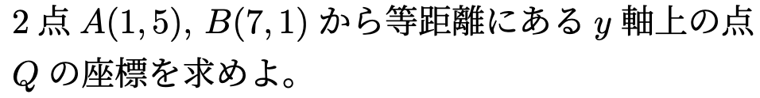
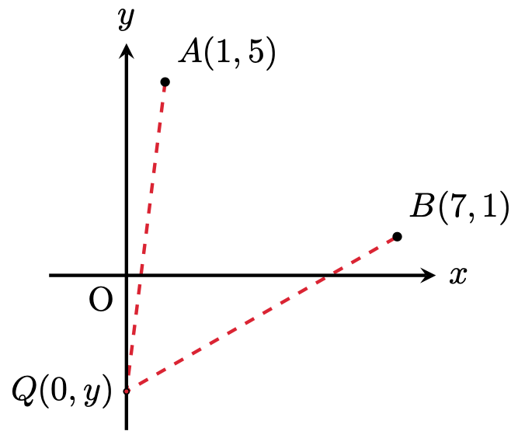
図形と方程式
２点間の距離：関連問題
「２点A,Bから等距離にある点」

Slide 2

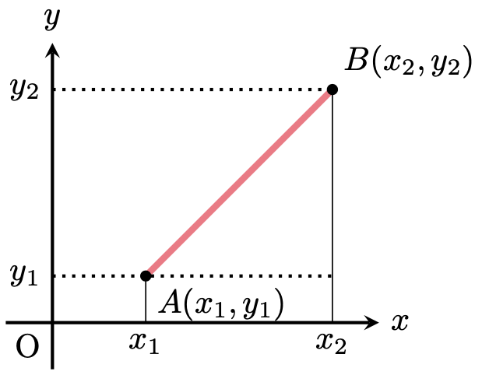

Slide 3
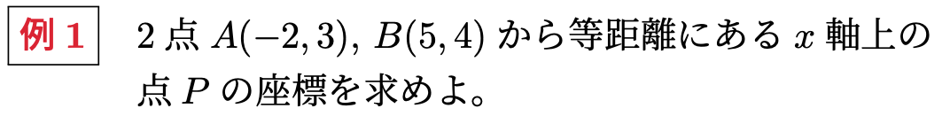
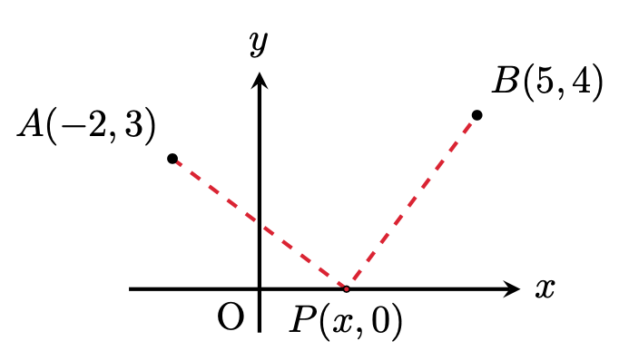










Slide 4

ビデオを止めて問題を解こう

Slide 5

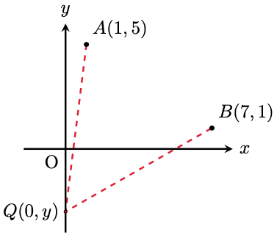










Slide 6
図形と方程式
２点間の距離：関連問題
「２点A,Bから等距離にある点」

